Slide 1
Elementi Div
Leksioni 08

Slide 2
Division(div)
->Eshtë një element i veçantë që ju lejon të gruponi grupe të
ngjashme përmbajtjesh së bashku.
->Block element

Slide 3
Layouts
1.Shtresa vertikale
2.Shtresa horizontale

Slide 4
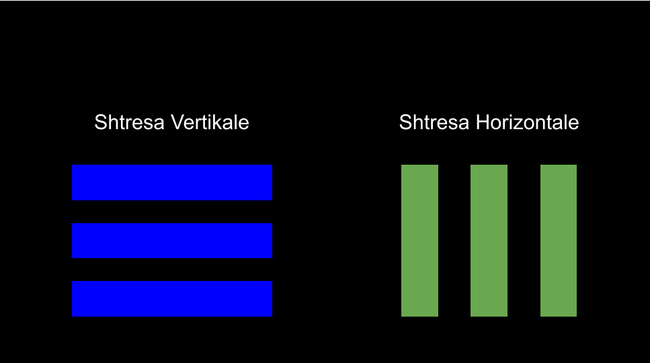

Slide 5


Slide 6


Slide 7
Ushtrime
Leksioni 06

Slide 8

Ushtrimi 1

Slide 9

Ushtrimi 2

Slide 10
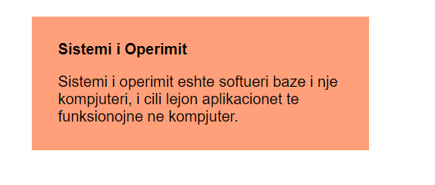
Ushtrimi 3

Slide 11
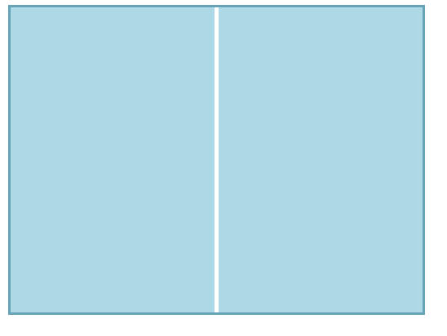
Ushtrimi 4

Slide 12

Ushtrimi 5

Slide 13

Ushtrimi 6

Slide 14

Ushtrimi 7

Slide 15
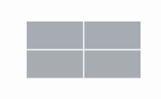
Ushtrimi 8

Slide 16

Ushtrimi 9

Slide 17

Ushtrimi 10

Slide 18

Ushtrimi 11

Slide 19

Ushtrimi 12

Slide 20
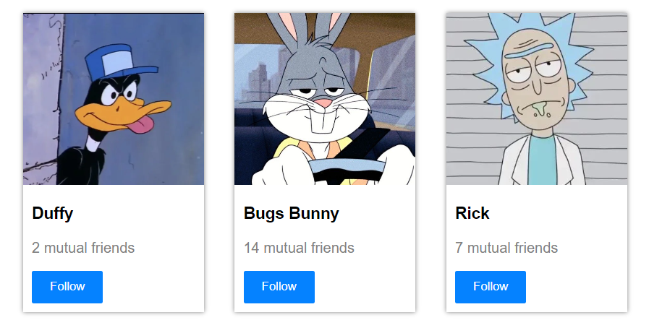
Ushtrimi 13

